Slide 1
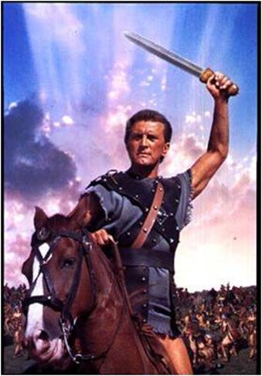
Восстание Спартака
Нужно или победить или умереть…
Мужественная и почетная смерть
Лучше постыдной и гнусной жизни.
Р. Джованьоли «Спартак»

Slide 2
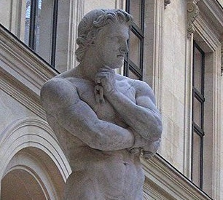
План:
Причины восстания рабов в Италии;
Походы восставших;
Итоги восстания;
Значение восстания.
Спартак, французская скульптура. Лувр, 1830

Slide 3
ЗАДАНИЕ НА УРОК
ЗАДАНИЕ НА УРОК
1. Объясните, почему рабы потерпели поражение?
2. Как вы думаете, а могли ли они одержать победу?

Slide 4
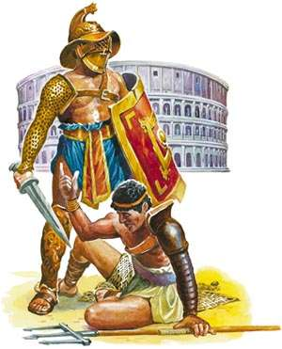
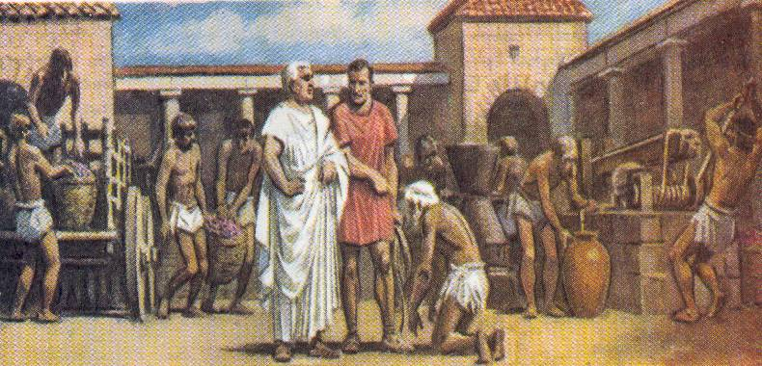
Причины
восстания
Завоевание новых земель
Приток большого числа рабов из провинций
Разорение земледельцев
Отсутствие прав,
тяжёлые условия труда рабов
Восстания

Slide 5
Ход восстания
Работа в группах.
Задания:
1 группа – внимательно прочитайте исторический документ и ответьте на вопросы к нему.
2 группа – внимательно прочитайте текст учебника на стр. 235 – 236 п.2., поработайте с картой и ответьте на вопросы.
3 группа – внимательно прочитайте исторический документ и ответьте на вопросы к нему.

Slide 6
Причины восстания
1. недовольство рабов своим положением
2. насильственное обучение военному делу
3. несправедливое отношение хозяина

Slide 7
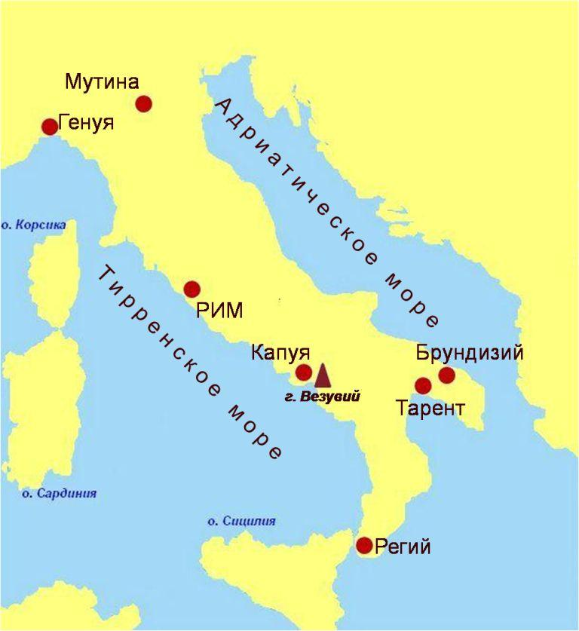
Место начала восстания
Лагерь восставших на г. Везувий
Действия римских войск
74 г. до н.э.

Slide 8
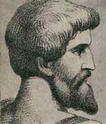
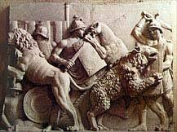
Родился Спартак во Фракии. Попав в плен, он был продан одному из содержателей гладиаторских школ. Как гладиатора высшего класса его переводят в число преподавателей школы. Здесь и началась подготовка к восстанию.

Slide 9
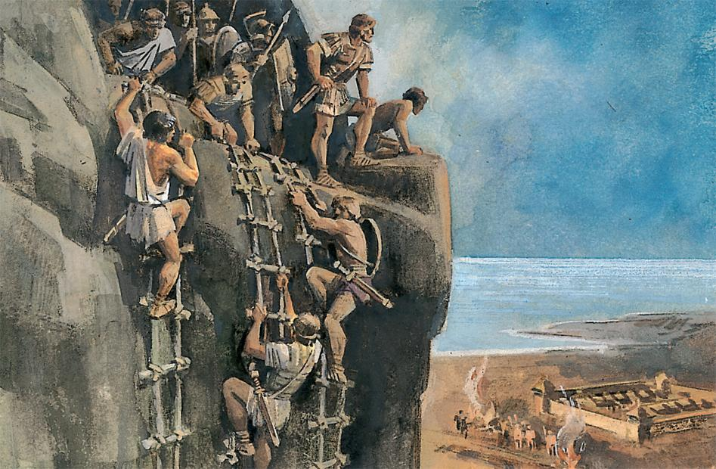

Slide 10

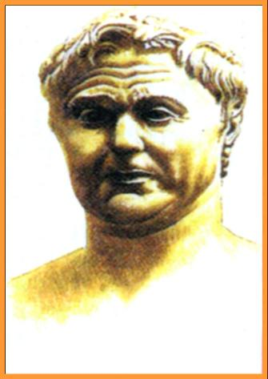
ПОБЕДЫ ВОССТАВШИХ.
Сенат отправил против восставших двух консулов, один из них был Помпей. Спартак решил идти на север к Альпам.
Разделив армию на 2 части, консулы преградили путь рабам и спереди, и сзади.
Но Спартак повернул назад и разбил сначала один отряд, а затем и другой.
Консул Помпей

Slide 11
Место начала восстания
Лагерь восставших на г. Везувий
Походы войска Спартака
Действия римских войск
Места гибели восставших, отделившихся от войска Спартака
Места важнейших сражений
74 г. до н.э.

Slide 12
Походы войска Спартака
Действия римских войск
Места важнейших сражений
Укрепления римлян

Slide 13
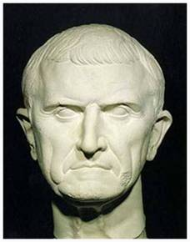
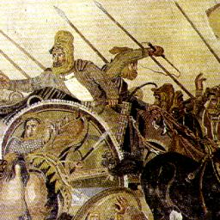
Для разгрома восставших сенаторы направили полководца Марка Лициния Красса. Он энергично собрал армию в 30 000 человек.

Slide 14
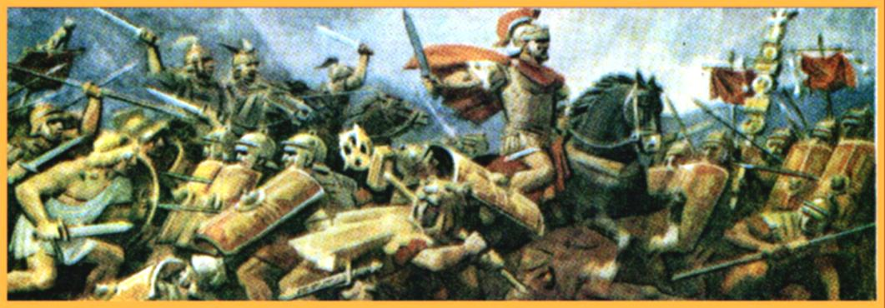
ПОРАЖЕНИЕ ВОССТАВШИХ.
Вначале Спартак не придал этому значения он надеялся на переправу, но пираты, получив деньги, исчезли.
Тогда Спартак решил прорваться через укрепления.

Slide 15
Походы войска Спартака
Действия римских войск
Укрепления римлян
Поражение
войска Спартака
71 г. до н.э.

Slide 16
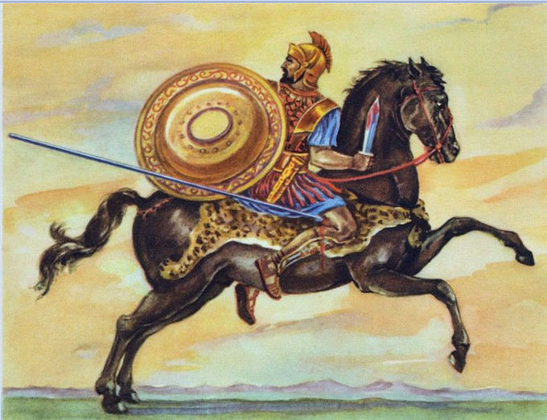
Раненый Спартак

Slide 17
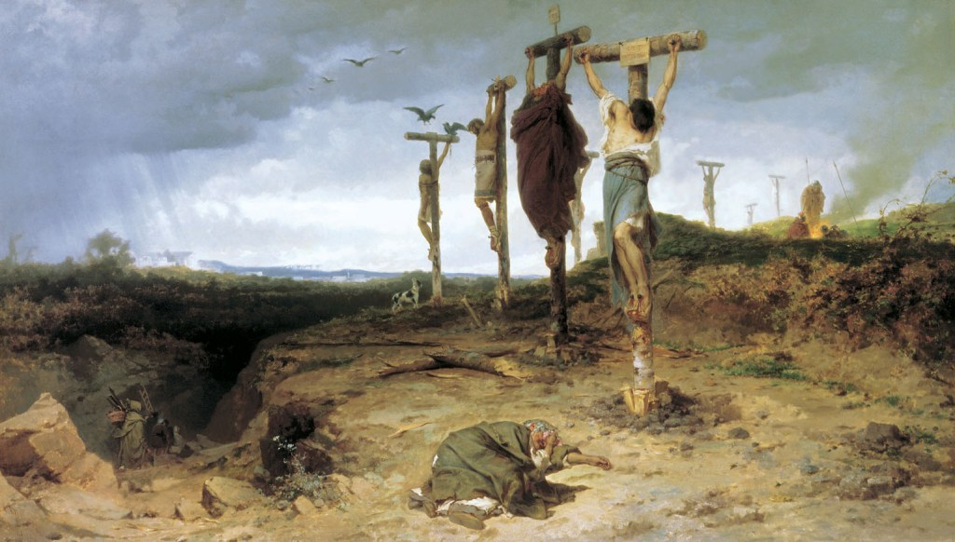
Бронников Ф.А. Проклятое поле. 1878 г.

Slide 18
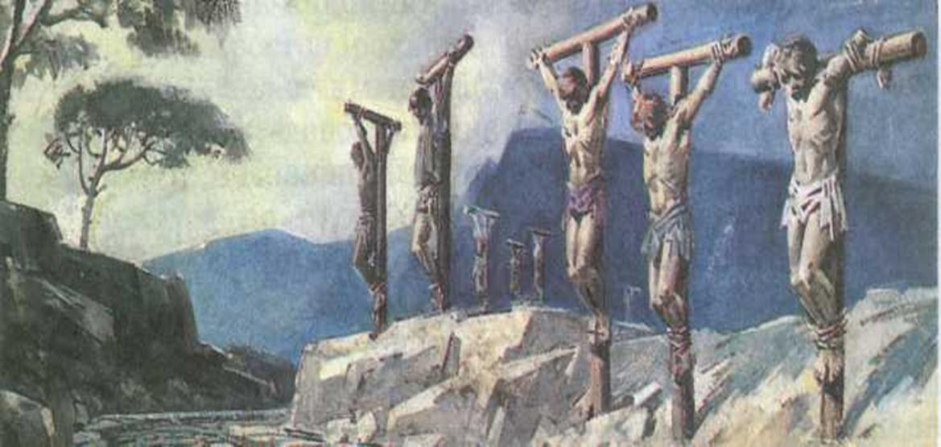
1. Как вы думаете, а могли ли они одержать победу?
2.Почему восставшие потерпели поражение?

Slide 19
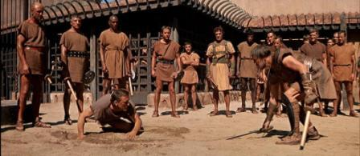
Причины поражения восстания:
тактические разногласия между
рабами;
отсутствие единого плана ведения войны с Римом;
преимущество римлян в численности войск и вооружении.

Slide 20
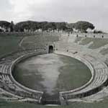
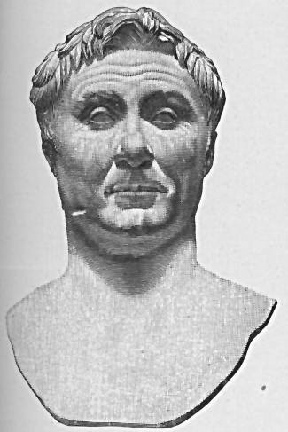
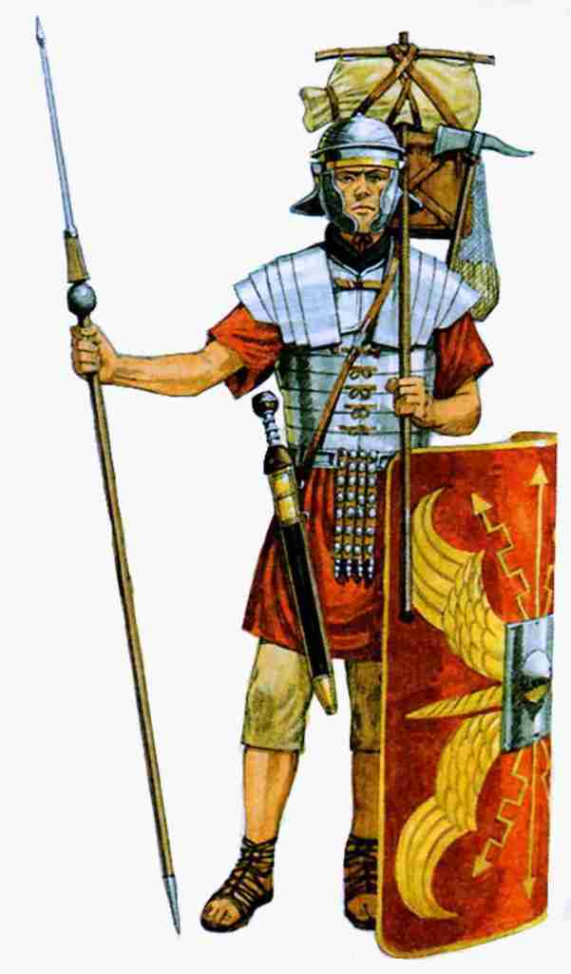
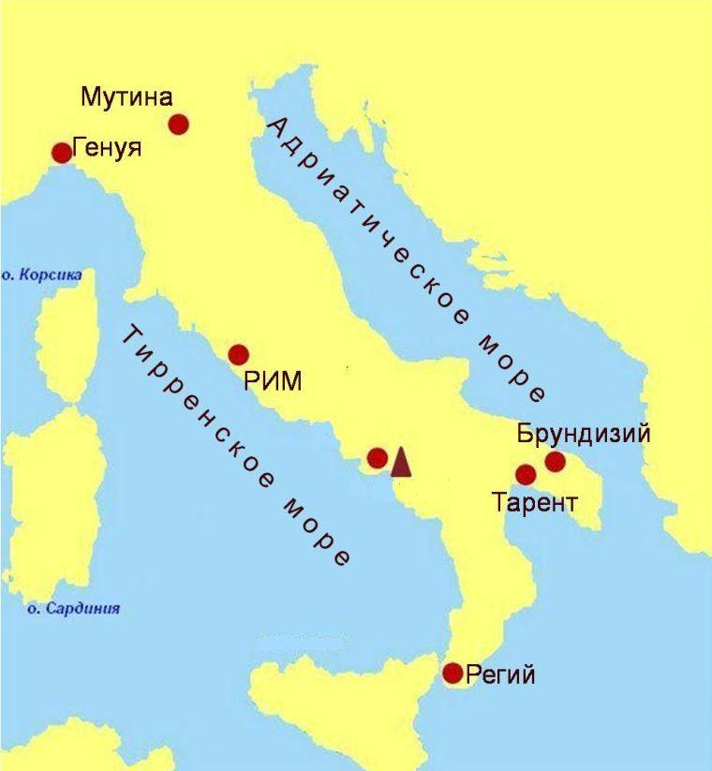
5
6
1
2
3
8
А
Р
Т
А
К
 |  |  | 1
 |  |  | 2
 |  |  | 3
 |  |  |  | 4
 | 5
 |  | 7
8
9
С
П
К
Р
А
С
С
П
О
М
П
Е
Й
В
Е
З
У
В
И
Й
9
А
М
Ф
И
Т
Е
А
Т
Р
6
Л
Е
Г
И
О
Н
Е
Р
С
И
Ц
И
Л
И
Я
Г
Л
А
Д
И
А
Т
О
Р
4
К
А
П
У
Я
7

Slide 21
Установите последовательность событий:
Поход рабов на север Италии;
Гибель Спартака;
Бегство рабов из гладиаторской школы;
Создание укреплений Красса;
Поход восставших на юг;
Создание лагеря на горе Везувий;
Битва у города Мутина.
Проверь: 3, 6, 1, 7, 5, 4, 2.

Slide 22

Рефлексия
Мне понравилось на уроке ……….
Мне было интересно узнать о …...

Slide 23

Домашнее задание:
1.Прочитать параграф 51, ответить на вопросы после параграфа.
2.По желанию:
а)составить рассказ от имени гладиатора (о бегстве из Капуи;
о победе у подножия Везувия;
о прорыве рабами укреплений Красса (на выбор);
.б)нарисовать рисунок “Восстание Спартака”.

